Slide 1
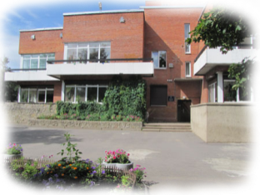
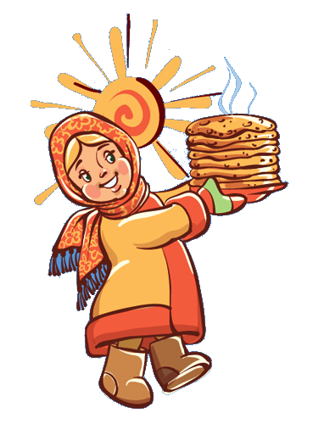
Такие русские народные праздники как «Масленица» ежегодно проводятся в нашем детском саду и стали уже традиционными и любимыми для детей. Вот и в этом году дети стали участниками проводов Масленицы. Всю неделю дети готовились к этому событию и ждали его с нетерпением. На занятиях они узнали, как раньше на Руси праздновали Масленицу, что означает и откуда берет начало этот обычай.
Традиционно на празднике мы провожали Зиму и встречали Весну.
Зима не хотела уступать место Весне, и тогда они решили помериться силами. В этом споре победила Весна и Зиме пришлось уйти. Все с радостью проводили ее и попрощались с ней до следующего года.
Как положено на празднике, дети от души веселились: водили хоровод вокруг Масленицы, пели русские народные песни, частушки, играли в игры и угощались блинами.
В заключение ребята с удовольствием поедали вкусные и пышные блины.

Slide 2
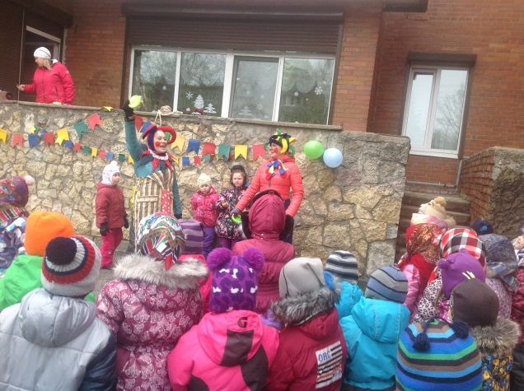
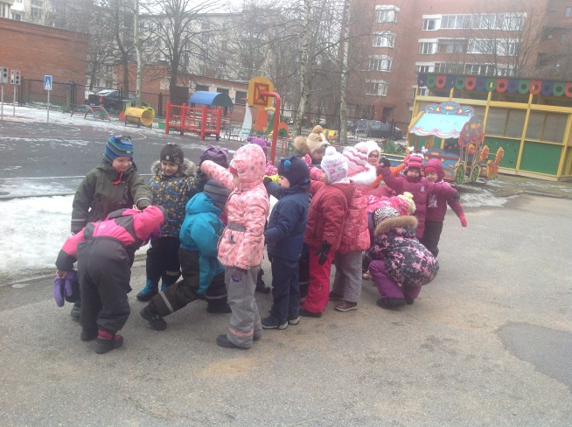
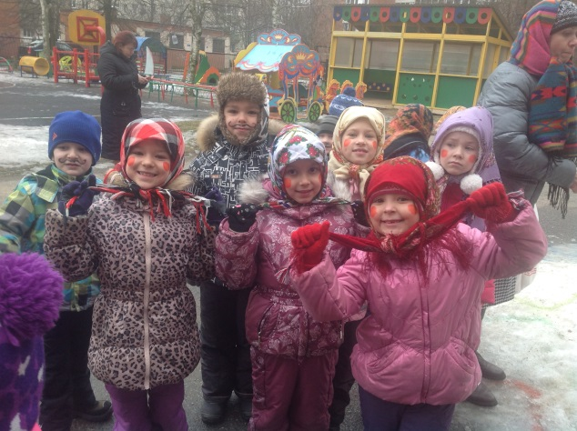
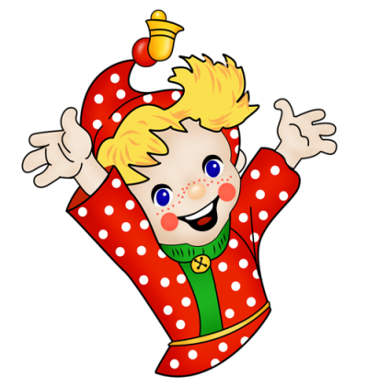
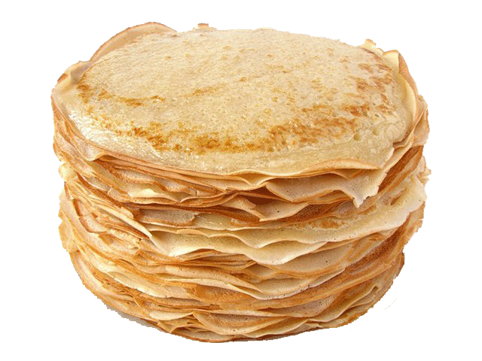

Slide 3
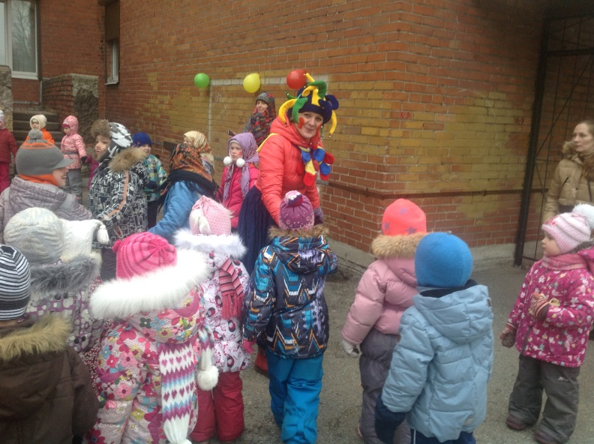
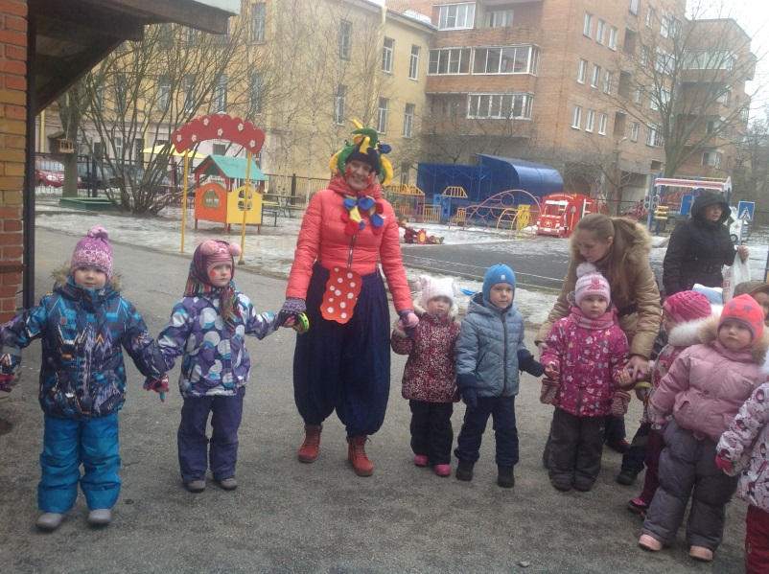
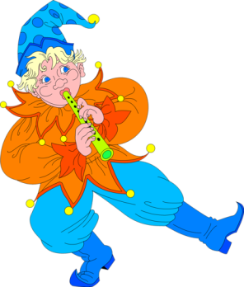
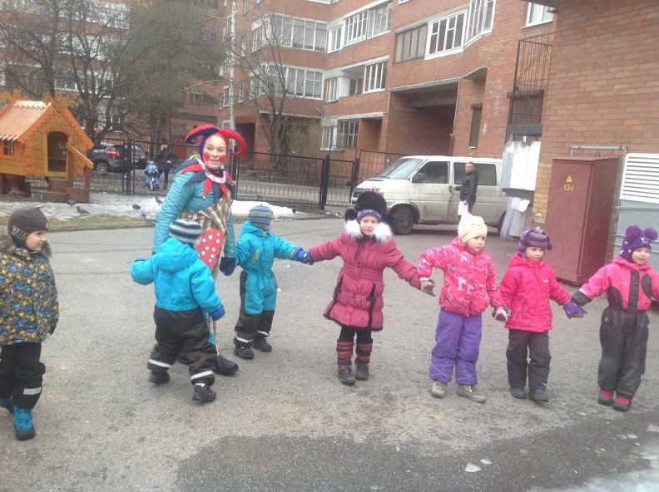
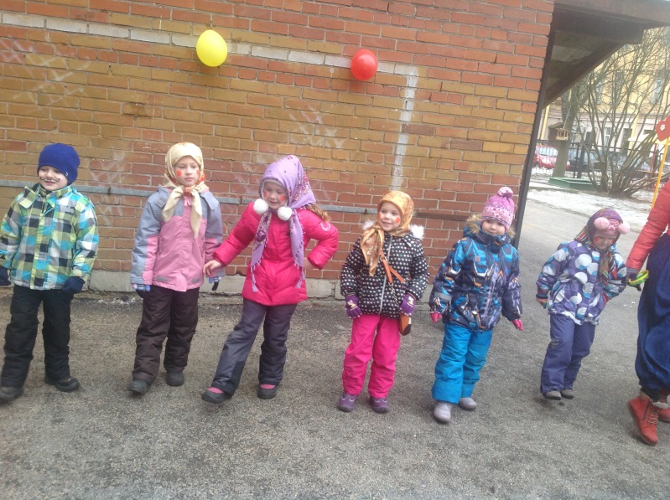
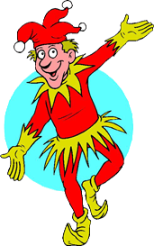
С Масленицей ласковой поздравляем вас, Пирогам повластвовать наступает час. Без блинов не сладятся проводы зимы, К песне, к шутке, к радости приглашаем мы!

Slide 4
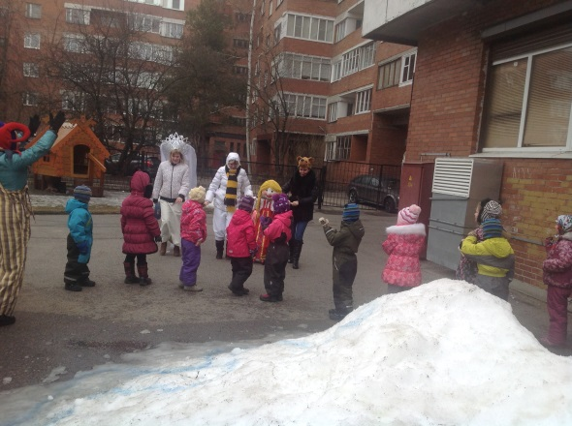
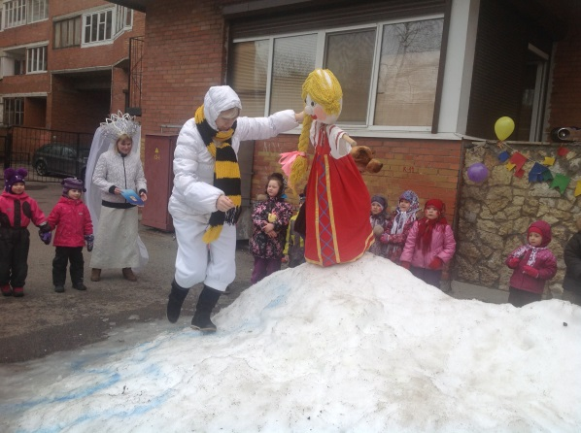
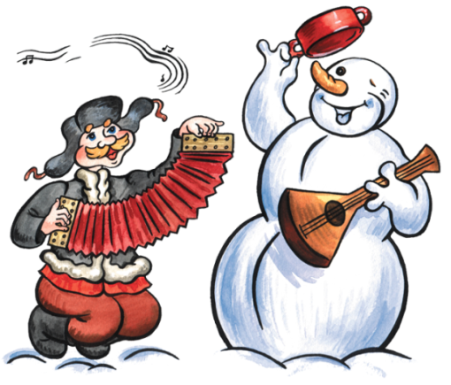
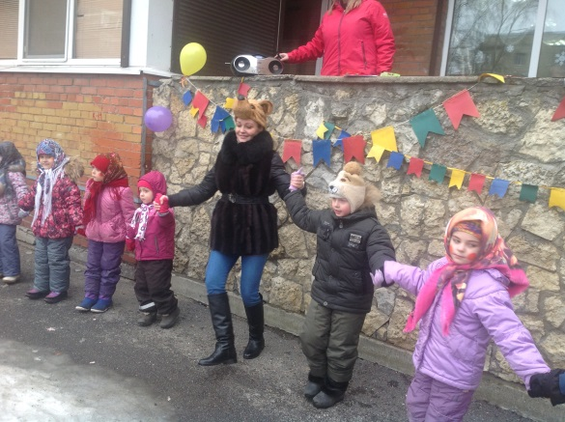
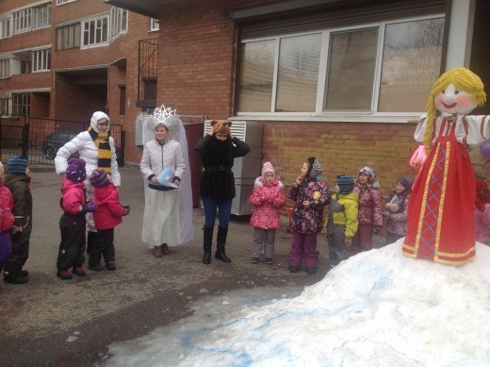
Здравствуй, Масленица!
Дай нам маслица!
Мы блинков себе горячих напечём —
Нам метели и морозы нипочём!

Slide 5
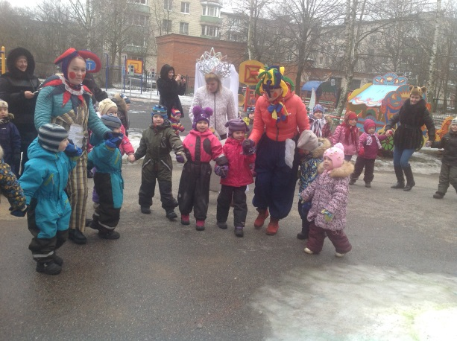
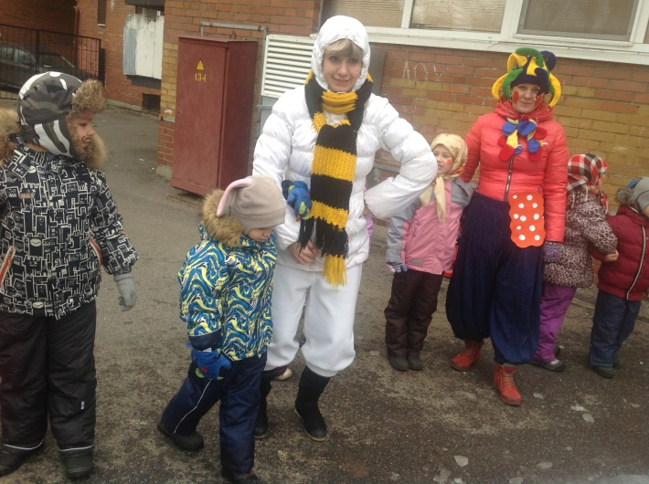
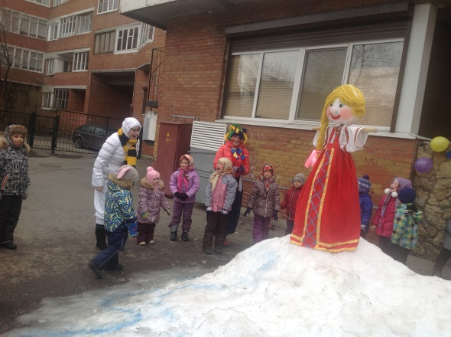
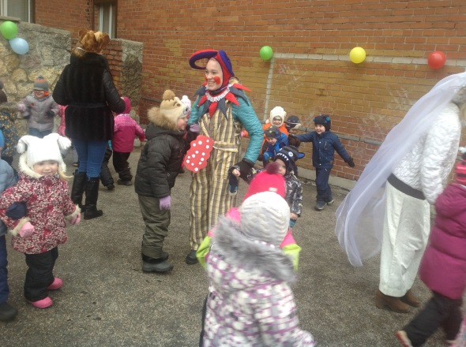
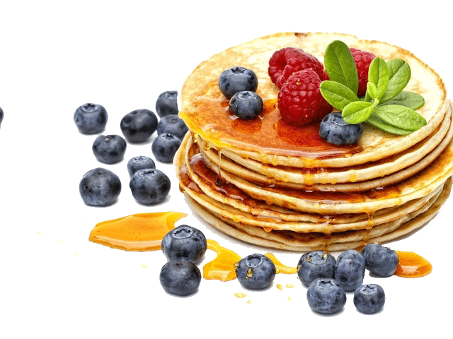
От души вас поздравляем И сердечно приглашаем: Все заботы бросьте, Приходите в гости, Прямо к нашему крыльцу К нам на Масленицу.

Slide 6
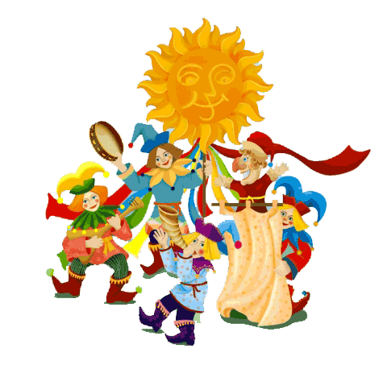
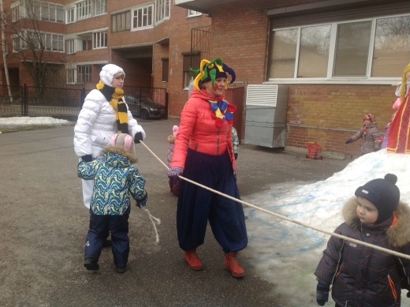
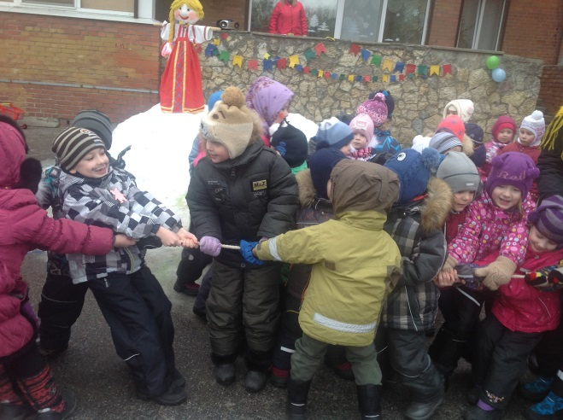
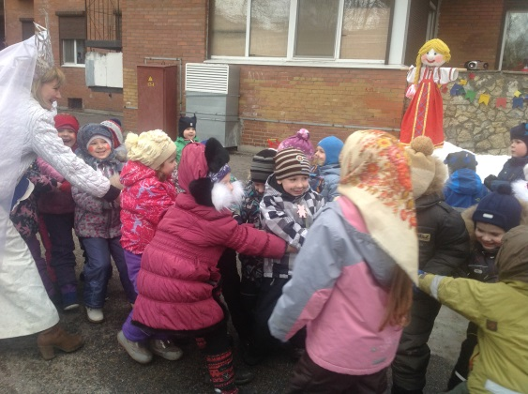
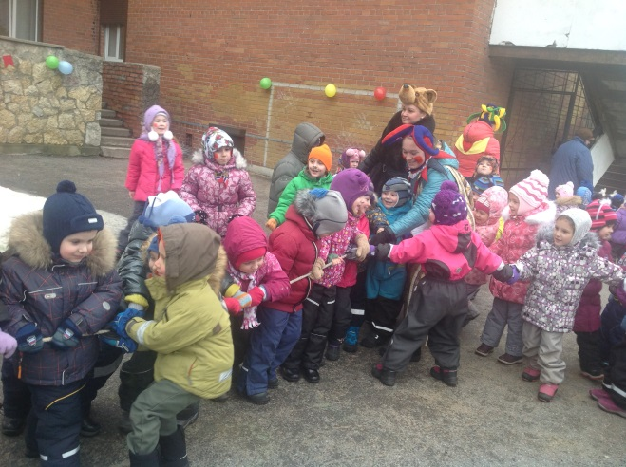
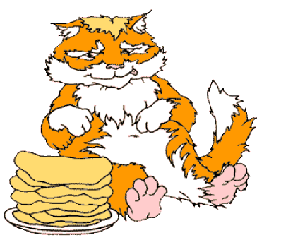
Шумно, празднично, с весельем
Встретим девицу-весну
И проводим мы с почтеньем
Нашу зимушку-зиму.

Slide 7
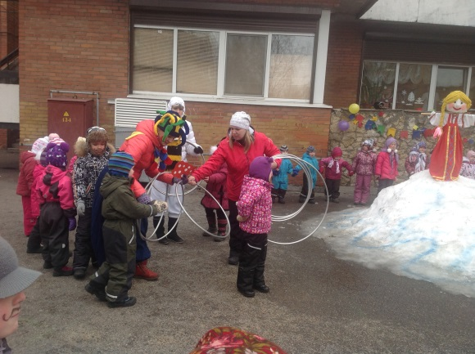
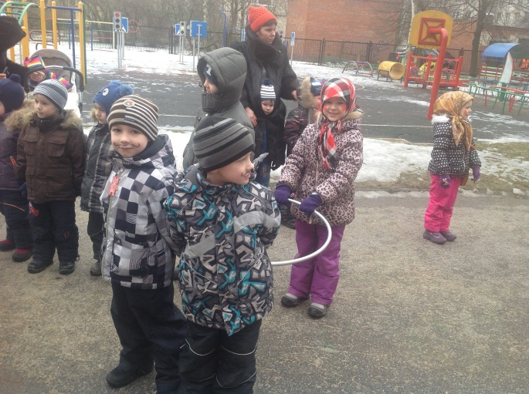
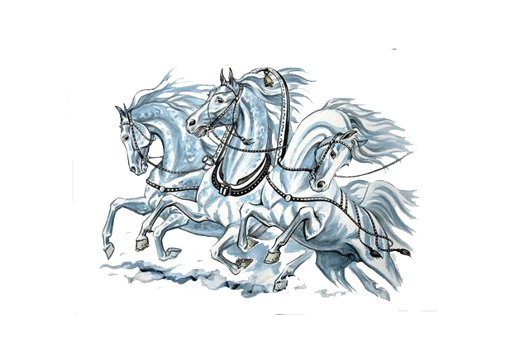
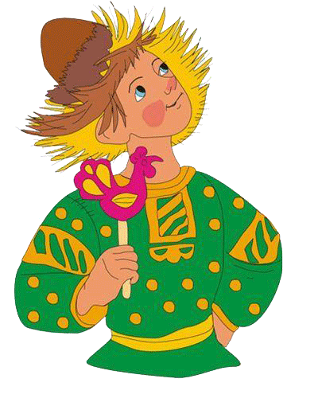
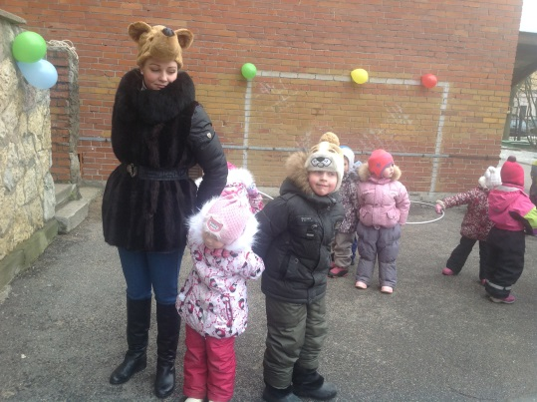
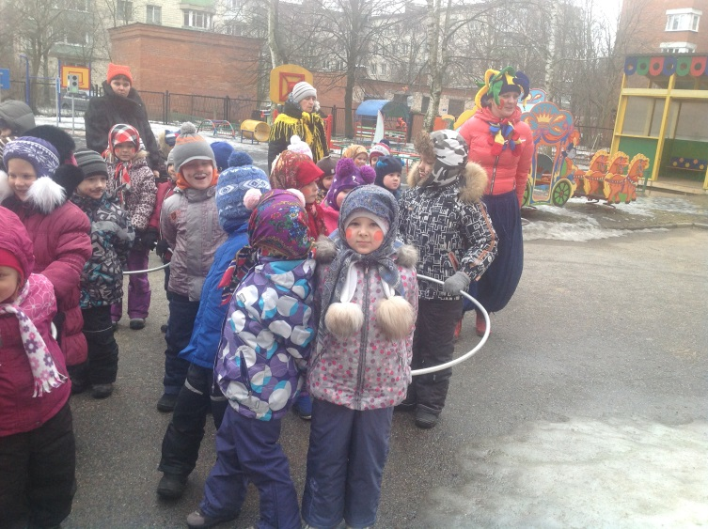
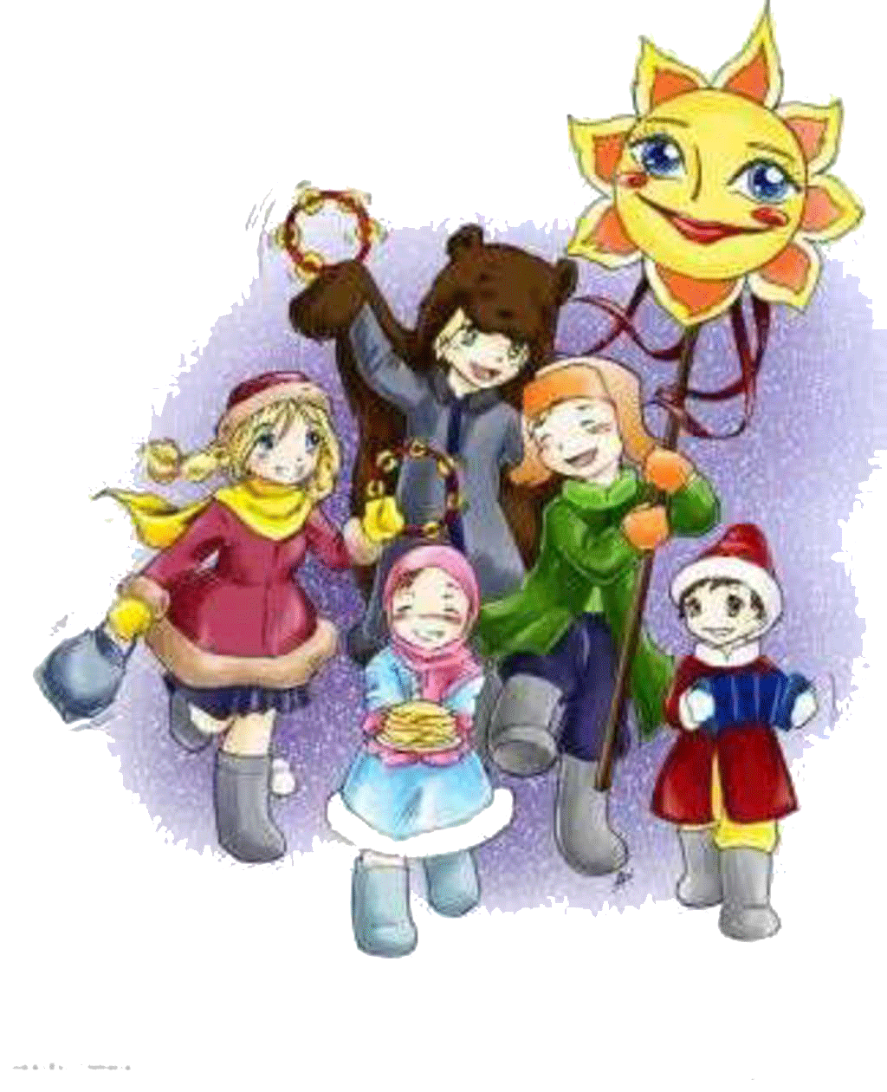
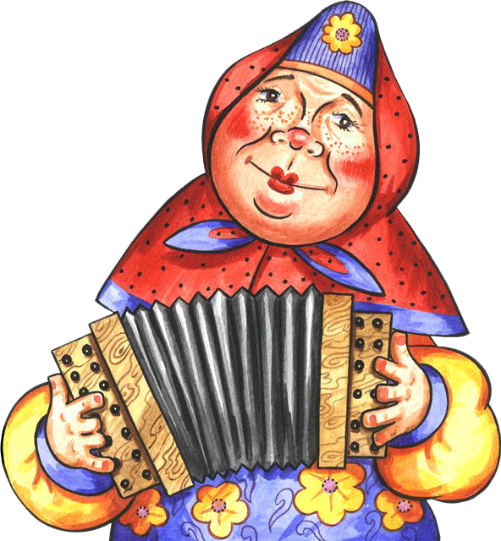
Прокатись на тройке с бубенцами! Все лошадки словно на подбор. Раскраснелись щеки, Разыгрались в жилах Удаль молодецкая, задор.

Slide 8
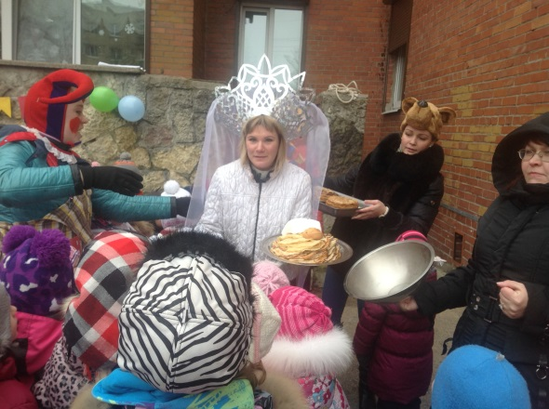
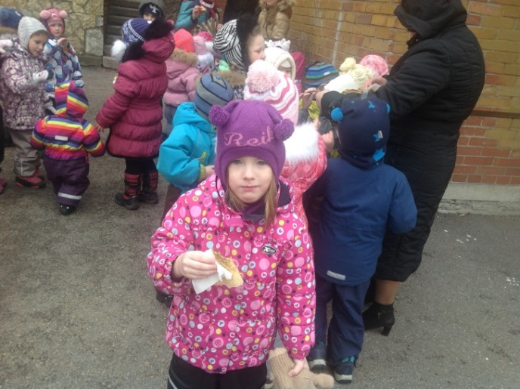
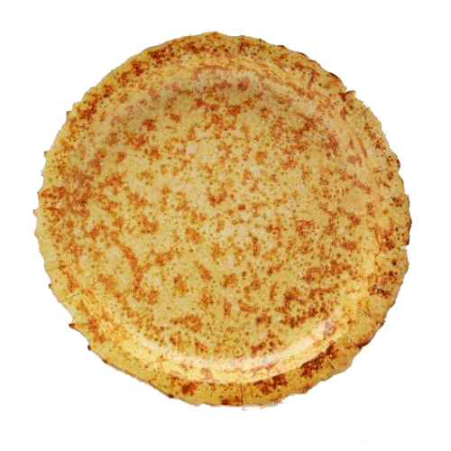
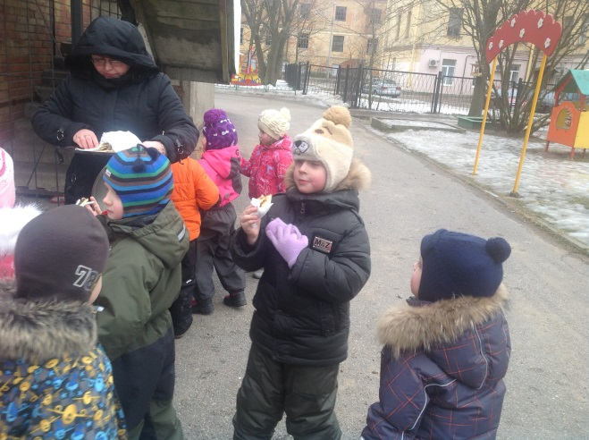
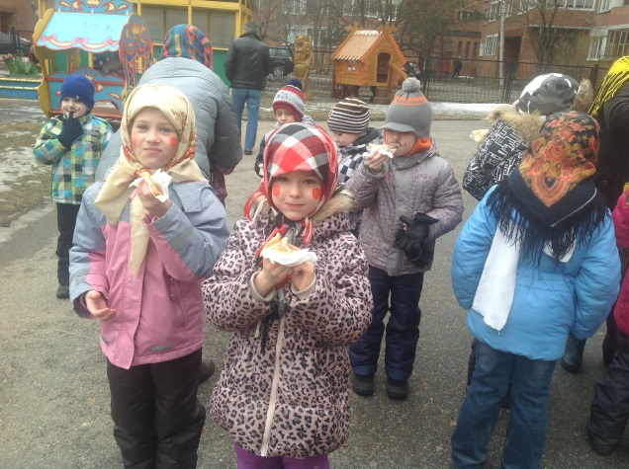
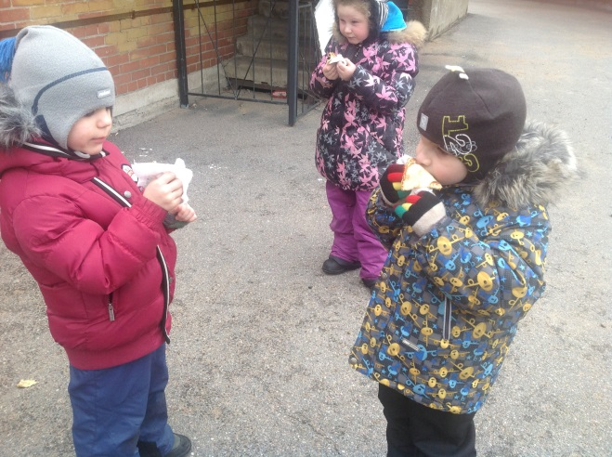
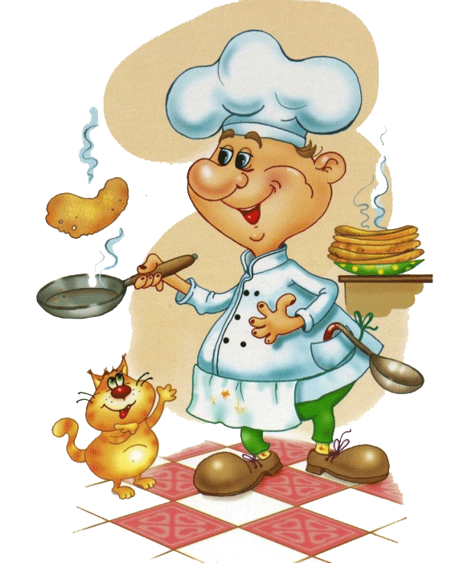
Как на Масляной неделе
Мы блиночков захотели!
Ой, блины, блины, блины,
Вы, блиночки мои!

Slide 9
